Slide 1
Совещание по вопросам организации деятельности технологических кружков
Думать.
Действовать.
Достигать.
28.04.2025

Slide 2
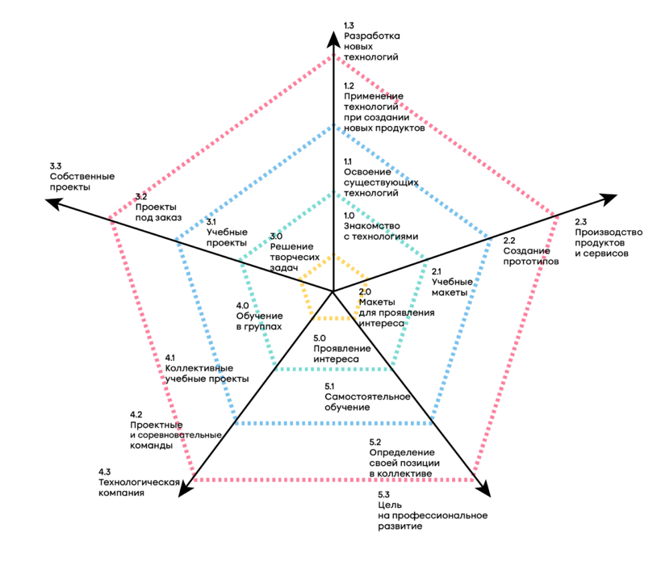
ЧТО ТАКОЕ ТЕХНОЛОГИЧЕСКИЕ КРУЖКИ?
АССОЦИАЦИЯ КРУЖКОВ
https://kruzhok.org/
Технологический кружок – детско-взрослое объединение, реализующее совместную деятельность в сфере научно-технического творчества и образования с применением современных технологий на базе образовательной организации
Уровни технологического кружка:
– базовый;
продвинутый;
профессиональный
Модель кружка

Slide 3
СИСТЕМА КРУЖКОВОГО ДВИЖЕНИЯ

Slide 5
ВИДЫ ДЕЯТЕЛЬНОСТИ ТЕХНОЛОГИЧЕСКОГО КРУЖКА
Направление обучения | Базовый уровень программы |  | Продвинутый уровень программы |  | Профессиональный уровень программы
 | Содержание обучения | Виды деятельности | Содержание обучения | Виды деятельности | Содержание обучения | Виды деятельности
Компетентность в выбранном технологическом направлении | Информирование о новых технологиях | Уроки НТИ; занятия с преподавателем; мастер-классы; вебинары; самостоятельная работа; игры проекта «Берлога»; участие в инженерных соревнованиях | Обучение существующим технологиям | Уроки НТИ; занятия с преподавателем; мастер-классы; вебинары; самостоятельна я работа; игры проекта «Берлога»; участие в инженерных соревнованиях; проектное обучение; исследовательская деятельность | Создание новых продуктов на основе существующих технологий | Участие в лучших проектных конкурсах; участие в инженерных соревнованиях и хакатонах, где моделируются условия работы в профессиональной среде над комплексными инженерными задачами; проектно- конструкторская деятельность; исследовательская деятельность
Способность Кружка производить технологические продукты | Создание макетов для проявления интереса и обучения |  | Создание учебных макетов (на основе конструкторов) |  | Создание прототипов технологических продуктов
Проектная мощность и ориентация на изменение | Решение творческих учебных задач |  | Выполнение учебных проектов |  | Выполнение проектов под заказ, решение задач «заказчика»
Командность, формирование Устойчивых команд | Обучение в группах |  | Выполнение коллективных учебных проектов |  | Формирование проектных команд и команд в соревнованиях
Среда самоопределения | Самостоятельное творчество: «мне интересно этим заниматься» |  | Самообучение: «ставлю сам себе задачи на обучение» |  | Самоопределение в проектном коллективе

Slide 6
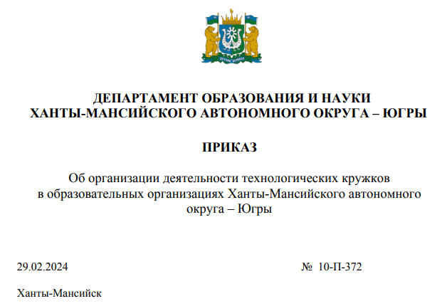
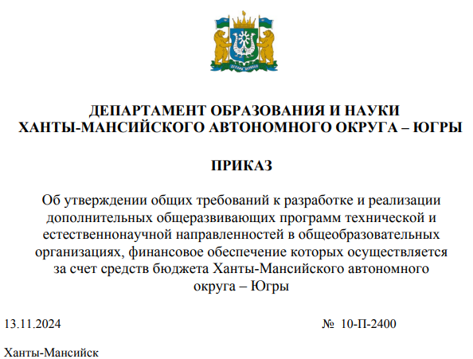
НОРМАТИВНОЕ РЕГУЛИРОВАНИЕ ДЕЯТЕЛЬНОСТИ
ТЕХНОЛОГИЧЕСКИХ КРУЖКОВ
Приоритетные направления дополнительных общеразвивающих программ
Виды деятельности и содержание обучения по уровням программ
Требования к техническому и информационному обеспечению программ
Рекомендуемая наполняемость групп по видам деятельности
Требования к результатам образовательной деятельности

Slide 7
ПЕРЕЧЕНЬ НАПРАВЛЕНИЙ КРУЖКОВ
Приложение к приказу Депобразования и науки Югры от 13.11.2024 № 10-П-2400
№ п/п | Приоритетное направление | Профиль программы для обучающихся 8- 11 классов | Профиль программы для обучающихся 5-7 классов
1. | Новое производство | Автоматизация бизнес-процессов | -
2. |  | Интеллектуальные робототехнические системы | Технологии и роботы
3. |  | Современная пищевая инженерия | Технологии и среда обитания
4. | Новая среда жизни | Инженерные биологические системы | Технологии и среда обитания
5. |  | Цифровые технологии в архитектуре | -
6. |  | Урбанистика | -
7. |  | Умный город | Технологии и роботы Технологии и среда обитания
8. | Искусственный интеллект | Искусственный интеллект | Технологии и искусственный интеллект
9. |  | Большие данные и машинное обучение | Технологии и искусственный интеллект

Slide 8
ПЕРЕЧЕНЬ НАПРАВЛЕНИЙ КРУЖКОВ
Приложение к приказу Депобразования и науки Югры от 13.11.2024 № 10-П-2400
№ п/п | Приоритетное направление | Профиль программы для обучающихся 8- 11 классов | Профиль программы для обучающихся 5-7 классов
10. | Создание виртуальных миров | Разработка мобильных приложений | Технологии и компьютерные игры
11. |  | Разработка компьютерных игр | Технологии и компьютерные игры
12. |  | Технологии виртуальной реальности | Технологии и виртуальная реальность
13. |  | Технологии дополненной реальности | Технологии и виртуальная реальность
14. | Современная энергетика | Интеллектуальные энергетические системы | Технологии и роботы
15. |  | Ядерные технологии | -
16. | Космические системы | Спутниковые системы | Технологии и космос
17. |  | Анализ космических снимков и геопространственных данных | Технологии и космос

Slide 9
ПЕРЕЧЕНЬ НАПРАВЛЕНИЙ КРУЖКОВ
Приложение к приказу Депобразования и науки Югры от 13.11.2024 № 10-П-2400
№ п/п | Приоритетное направление | Профиль программы для обучающихся 8- 11 классов | Профиль программы для обучающихся 5-7 классов
18. | Новый транспорт | Автономные транспортные системы | Технологии и искусственный интеллект
19. |  | Беспилотные авиационные системы | Технологии и роботы
20. |  | Водные робототехнические системы | Технологии и роботы
21. | Нейротехнологии и когнитивные науки | Нейротехнологии и когнитивные науки | Технологии и виртуальная реальность
22. | Новая безопасность | Программная инженерия в финансовых технологиях | -
23. |  | Информационная безопасность. Кибербезопасность и криптография | -
24. |  | Технологии беспроводной связи. Телекоммуникации | Технологии и роботы
25. | Цифровая медицина и генетика | Геномное редактирование | Технологии и среда обитания

Slide 10
ТРЕБОВАНИЯ К РЕЗУЛЬТАТАМ ОБРАЗОВАТЕЛЬНОЙ ДЕЯТЕЛЬНОСТИ
Приложение к приказу Депобразования и науки Югры от 13.11.2024 № 10-П-2400
№ п/п | Показатели | Значение
1. | Критерий: Участие в НТО
2. | Количество обучающихся в технологическом кружке, участников первого этапа НТО (в текущем учебном году), % | не менее 60%
3. | Количество обучающихся в технологическом кружке, участников первого этапа НТО (в предыдущем учебном году), % | не менее 50% для кружков, работающих более 1 года
4. | Количество обучающихся в технологическом кружке, участников второго этапа НТО (в предыдущем учебном году), чел. | не менее 20% для кружков, работающих более 1 года
5. | Количество обучающихся в технологическом кружке, участников финала НТО (в предыдущем учебном году), чел. | не менее 2 чел для кружков, работающих более 2 лет
6. | Количество обучающихся в технологическом кружке, победителей/призеров НТО (в предыдущем учебном году), чел | не менее 1 чел для кружков, работающих более 3 лет

Slide 11
Региональная сеть технологических кружков
Федеральный уровень
Профили НТО СурГУ:
технологи беспроводной связи;
интеллектуальные энергетические системы;
инженерные биологические системы;
геномное редактирование
Сетевые региональные программы
Инфраструктурные листы
Программы ДПО для педагогов кружков и их методическая поддержка в течение уч.г.
Учебные материалы для детей и педагогов на платформе «Таланты – 2030»
Депобразования Югры
Дептруда
Югры
Региональный уровень
https://mp.surgu.ru/
https://talents.surgu.ru/
Муниципальный уровень
Центры одаренных детей - 22
Колледжи - 16
Уровень образовательной организации
Кружок 1
Кружок 2
…
Кружок 90+

Slide 12
Обучение педагогов в СурГУ

Slide 13
Кружки в ОУ «факт - план»
Приказ ОУ? Программы? Приказ ДО?

Slide 15
Инфраструктурные листы
Инфраструктурные листы для кружков
ТБС, ИЭС, ИБС и геномное редактирование
на сайте
МКУ «ЦРО»

Slide 16
сайт МКУ «ЦРО»
(https://cro.admmegion.ru/)
Деятельность
Муниципальный центр выявления и поддержки одаренных детей и молодежи
Методическое обеспечение деятельности ТК

Slide 18
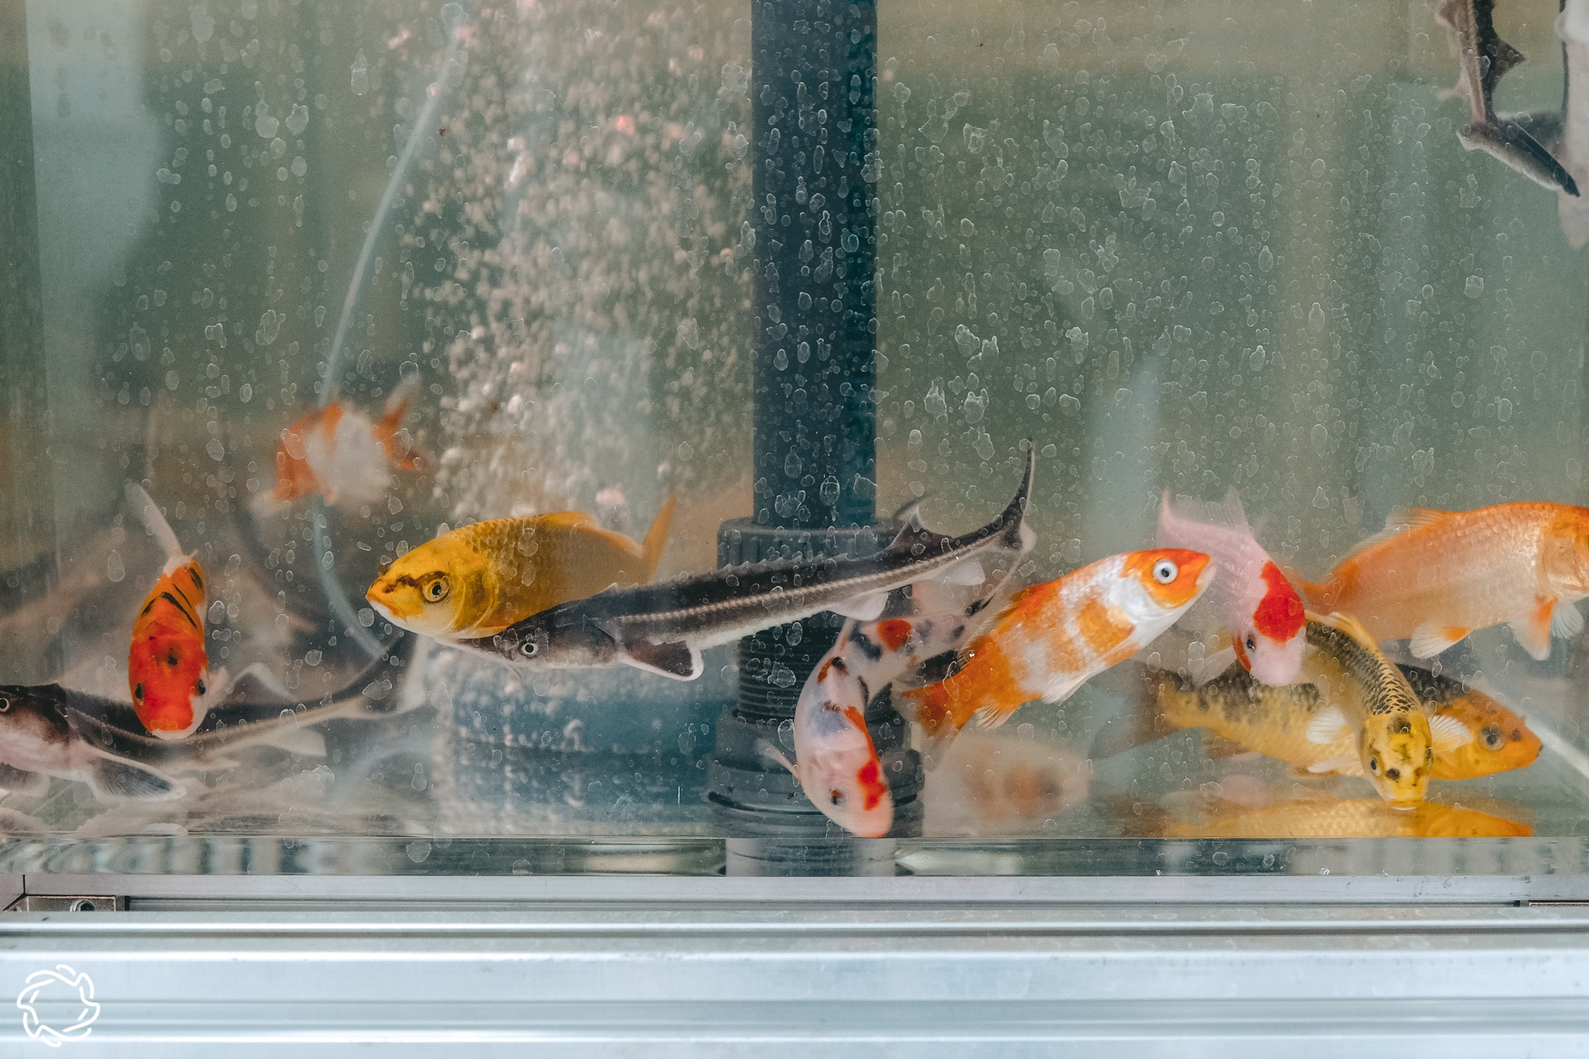
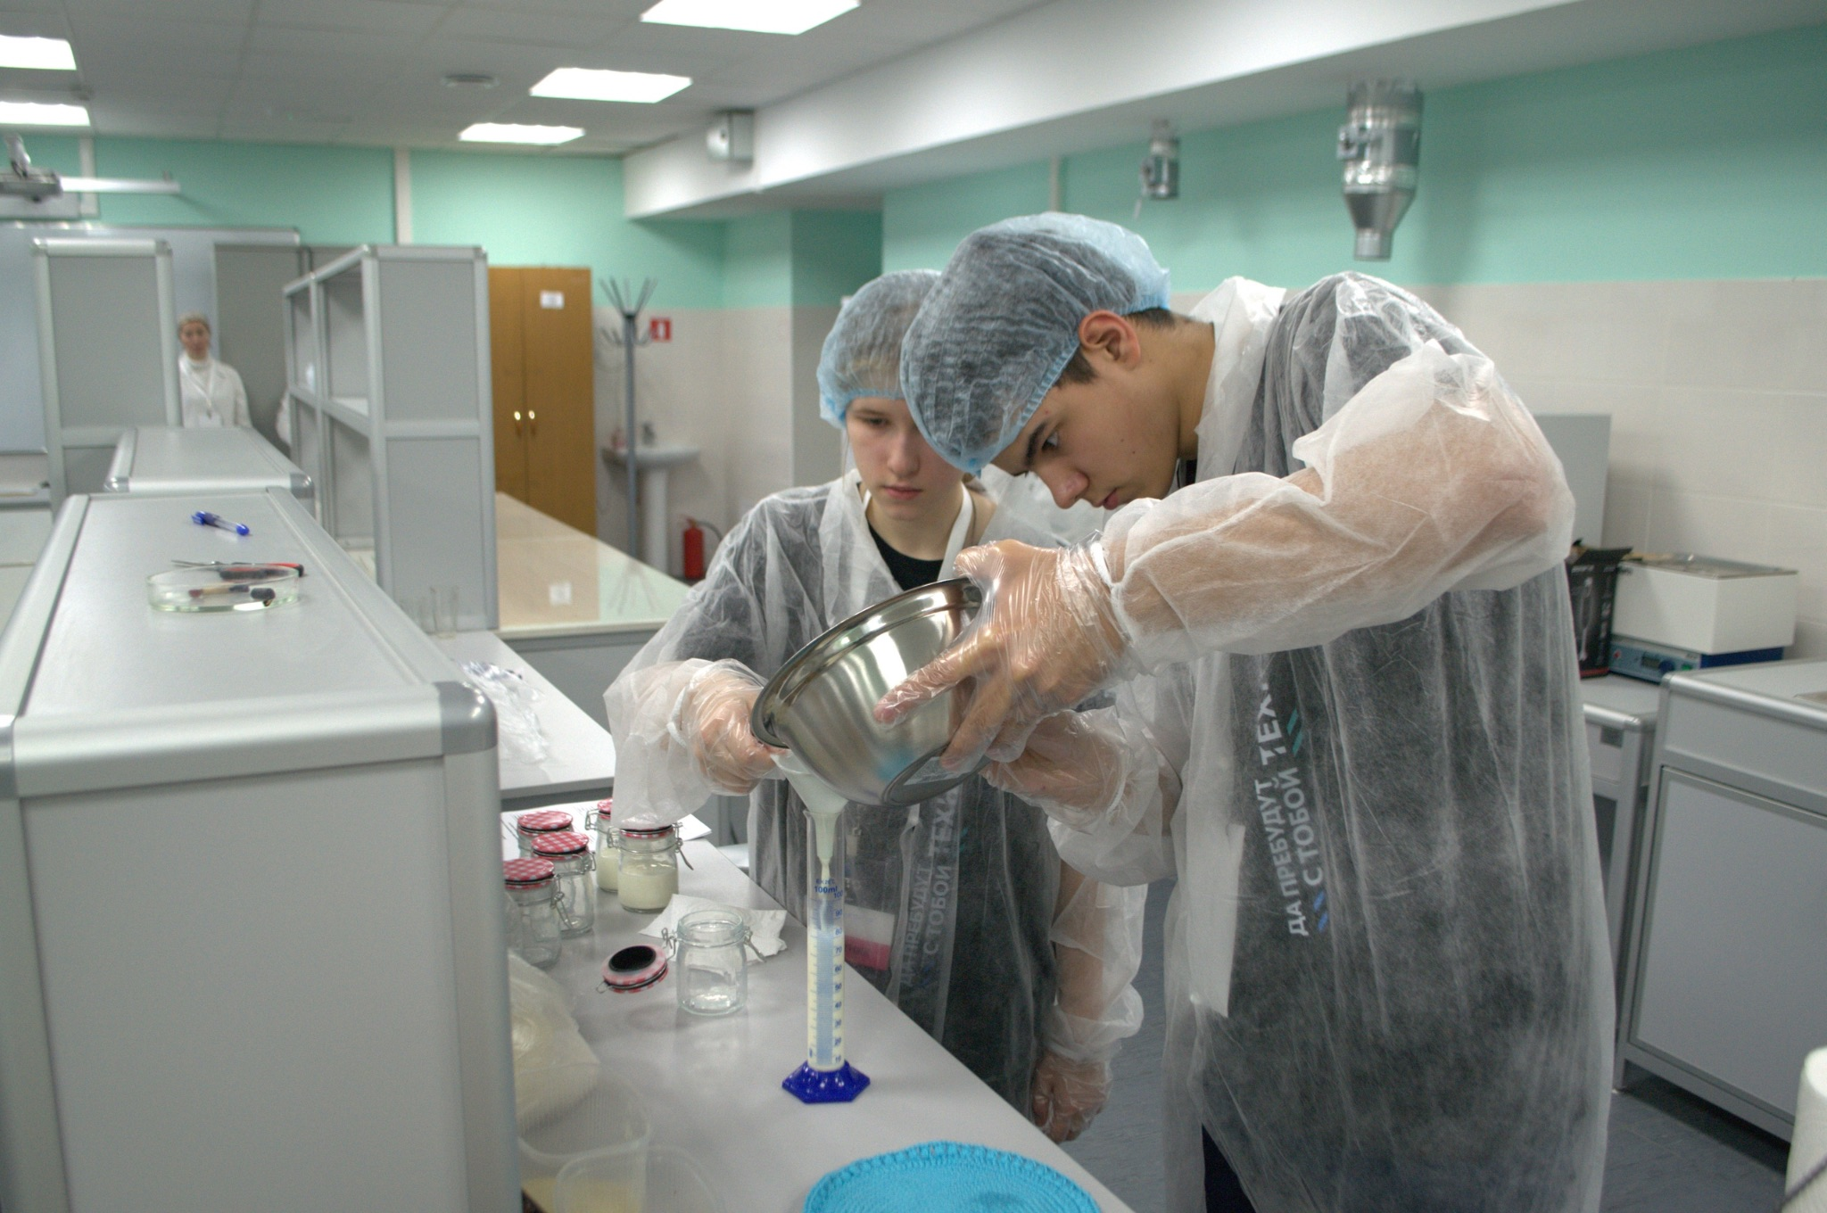
Тема кружка: Биотехнологии
Участники профиля «Инженерные биологические системы: Агробиотехнологии» разработают современные устройства, способные создать оптимальные условия для сохранения, роста и развития биологических объектов различного уровня сложности.
Ссылка на образовательный блок: https://contest.yandex.ru/contest/67858/enter
Оборудование:
Лаборатория химического анализа
Комплект для сборки гидропонной или аэропонной системы
Arduino MEGA + набор датчиков
Оборудование для приготовления инновационных пищевых продуктов
Принтер планшетный ЮНИК-4 для пищевой печати
Пищевой 3D-принтер
Лабораторное оборудование для анализа пищевых продуктов
НутриМон – компьютерная программа для оценки физического развития и нутритивного статуса
Профиль «Современная пищевая инженерия» посвящен разработке рецептуры персонализированного питания с учетом основных трендов мирового развития. Участникам предстоит предложить рецептуру и разработать технологию принципиально нового и безопасного для здоровья продукта, который идеально подойдет целевому потребителю.
Ссылка на образовательный блок: https://disk.yandex.ru/d/S02FK_biwLxVZg
Материалы для подготовки :
Развитие математического мышления для будущих инженеров и исследователей
Основы машинного обучения
Журнал «Агроинвестор»
Программирование на Python: «На старт, внимание, Code!»
База данных по пищевой ценности, химическому составу и калорийности пищевых продуктов
Материалы заданий НТО по профилю «Современная пищевая инженерия» 2021/2022
Вебинары и мастер-классы по подготовке к решению командных задач профиля 2022
Биомолекула. Нутригеномика: питание vs. заболевания
Материалы заданий НТО по профилю «Современная пищевая инженерия», 2022/2023 уч. год
Вебинары и мастер-классы по подготовке к решению командных задач профиля 2022, 2023
Федеральный проект «Укрепление общественного здоровья». Курс видео-лекций «Школа здорового питания»

Slide 19
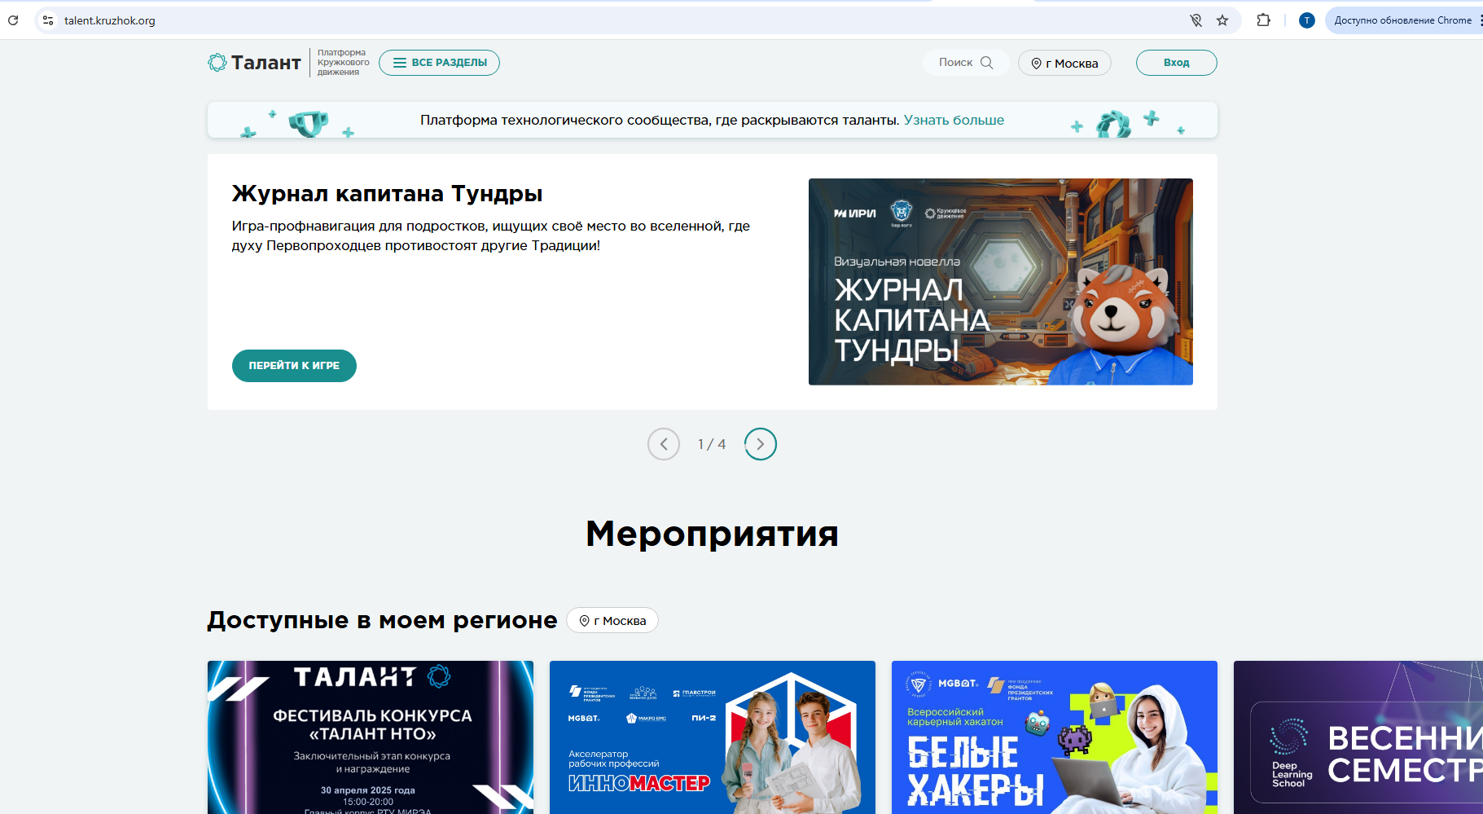

Slide 20
Алгоритм действий
Назначить ответственных внутри ОУ (обучение педагогов, деятельность кружков, экономическая часть)
Определить профили кружков и возраст обучающихся. Критерий – наличие педагогов с профильным образованием и мотивацией
Сформировать сеть муниципальных кружков: определить образовательные организации, в которые будет поставлено оборудование базового и/или продвинутого уровня, распределить педагогов для реализации программ/модулей программ кружков.
Направить педагогов на повышение квалификации в соответствии с выбранным профилем:
Для профилей ТБС, ИЭС, ИБС, геномное редактирование – в СурГУ.
Для иных профилей – определить партнера по материалам Кружкового движения.
Разработать программы кружков.
Обеспечить закупку оборудования для кружка в соответствии с программой.
Набрать школьников в кружки с сентября 2025 года.
Вести мониторинг качества деятельности кружков.

